Slide 1
MODEL AGREGATNE PONUDE I TRAŽNJE

Slide 2
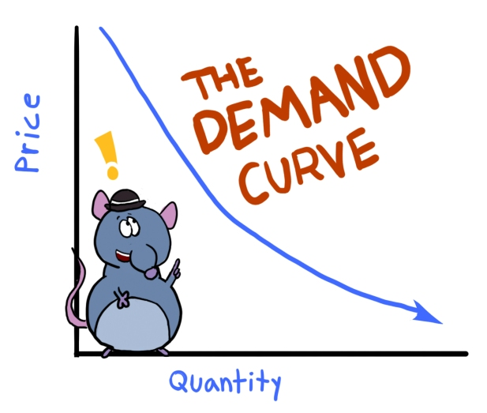
Jedan od centralnih modela makroekonomske ravnoteže je model agregatne ponude i agregatne tražnje, model AS–AD (Aggregate Supply–Aggregate Demand).
Na osnovu ovog modela u ekonomiji se objašnjavaju kratkoročne fluktuacije ekonomskih aktivnosti oko njihovog dugoročnog trenda.

Slide 3
Model agregatne ponude i tražnje, i njihova tačka ravnoteže pokazuje glavne činioce koji utiču na celokupnu privrednu aktivnost.
glavne mere koje određuju agregatnu ponudu i tražnju:
mere ekonomske politike, kao što su monetarna i fiskalna politika zajedno sa stanjem kapitala i rada.
međusobni uticaj agregatne ponude i tražnje kao sukob nivoa tražnje i raspoloživih sredstava.
Glavni rezultati su prikazani na desnoj strani: proizvodnja, zaposlenost, cene i neto izvoz.

Slide 4
Komponente agregatne tražnje (AD) su:
potrošnja (C),
investicije (I),
državna potrošnja (G) i
neto izvoz (X).
U stanju makroekonomske ravnoteže postoji jednakost agregatne ponude (AS) i agregatne tražnje (AD) koja se može izraziti:
Y = C + I + G + X

Slide 5
Opadajući tok krive agregatne tražnje je određen:
efektom kamatne stope,
efektom imovine stanovništva i
efektom inostranih kupovina

Slide 6
Kriva agregatne ponude je pokazatelj ukupne količine roba koje su preduzeća jedne privrede (poslovni sektor) spremna da proizvedu u datom vremenskom periodu pri različitom nivou cena, uz ostale nepromenjene uslove.
Agregatna ponuda zavisi od:
potencijalne proizvodnje (veličine potencijalnog outputa) i
nivoa troškova.
RAVNOTEŽA SE OSTVARUJE TAMO GDE SE KRIVA AGREGATNE PONUDE I TRAŽNJE SEKU
Makroekonomska ravnoteža predstavlja takvu kombinaciju opšteg nivoa cena i količine proizvoda gde su i kupci i proizvođači zadovoljni.
potrošači su spremni da kupe onu količinu proizvoda koju su proizvođači spremni da proizvedu i prodaju na tržištu.

